Slide 1
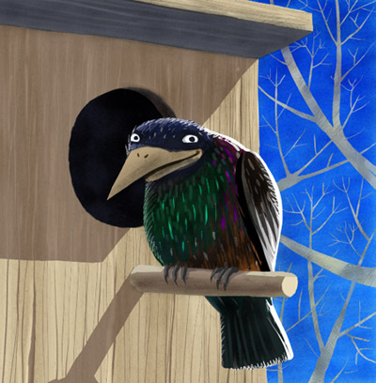
Для чего нужны скворечники?
Вешать у жилья домики-скворечники — является старой народной традицией. Птицы, живущие рядом, не только оказывают неоценимую помощь садоводам (скворчиный выводок за 5 дней может съесть около 1000 майских жуков и их личинок, не считая огромного множества гусениц и слизней), но и радует нас, жителей мегаполиса, своим видом и пением.
Но самое главное — это то, что строя скворечники, мы прививаем детям любовь к животным, учим их бережно относиться к природе, кроме того в птичьем домике или другом искусственном укрытии могут поселиться животные из Красной книги, и мы, таким образом, поможем спасти биологические виды, которым грозит исчезновение.
Составила: учитель начальных классов МБОУ «СОШ№3» г. Корсакова, Сахалинской обл. Шаврина Ирина Владимировна.

Slide 2
Как появились скворечники?
На Руси всегда любили мелких птиц, селившихся рядом с человеческим жильем, считали их божьими созданиями и добрыми вестниками. Но обычай строить для птиц жилища утвердился у нас всего около трехсот лет назад.
Классический общеизвестный домик для птиц — это скворечник. Родина его — Западная Европа. Но там искусственные гнездовья для скворцов придумали из соображений гастрономических - скворцы шли в пищу, и повара желали, чтобы дичь и яйца всегда были под рукой.
На Русь мода на птичьи теремки пришла с Петром Великим. Суровый государь любил приятные мелочи и забавные вещицы. Увидев в Европе скворечники, он не преминул в обязательном порядке ввести их на родине.

Slide 3
КТО ИЗОБРЕЛ СКВОРЕЧНИК?
Письменное упоминание о скворечниках имеется в “Книге для охотников” 1774 года Василия Левшина: “А в Крыму, Малороссии и во многих местах России водятся скворцы по дворам под застреками, иные хозяева делают для них из бересты нарочные свертки, где им гнезды вить. Таковые дворовые скворцы приятным свистом увеселяют слух человеческий”.

Slide 4
По-видимому, первые массовые попытки человека соорудить и предоставить птицам жилье были предприняты гораздо раньше, скорее всего в прошлом тысячелетии в Индии. Индусы издавна гуманно относятся ко всем животным. Индийскому скворцу майне и сейчас развешивают для гнезд сухие бутылочные тыквы

Slide 5
- В Европе независимо от индусов первыми научились привлекать скворцов жители Нидерландов. Подтверждение этому — некоторые полотна фламандской живописи, на которых, начиная с 1500 года, изображены и скворечники, и птицы около них.

Slide 6
Есть и письменные подтверждения. Профессор Г. П. Дементьев нашел в старинном трактате “О птицах Олины”, напечатанном в Риме в 1622 году, изображения скворца и глиняного скворечника рядом. Фламандские скворечники были из обожженной глины, в форме кувшина, плоского с одной стороны. На этой плоской стенке имелось большое, чтобы рука проходила, отверстие. С другой стороны — леток. Скворечник вешали на строениях на гвоздь, плоской стороной к стене. Большое отверстие было, конечно, не для гвоздя. Скворечники, оказывается, развешивались совсем не для охраны скворцов, а наоборот, для использования в пищу птенцов, как только они подрастали.

Slide 7
Еще раньше новгородцы, заселившие северные земли до самого Белого моря, привлекали в долбленых колодах уток-гоголей. В природе они гнездятся в дуплах. Расставляли дуплянки по берегам рек, а когда заканчивалась кладка яиц, объезжали на лодке дуплянки и собирали яйца. Вторую кладку уже не трогали. И сейчас в Дарвинском заповеднике на Рыбинском водохранилище гоголи охотно поселяются в больших, из досок, “скворечниках”. Конечно, никто у них кладок не отбирает

Slide 8
Ну а собственно скворечник — деревянный птичий домик из досок — впервые появился тоже на Руси. В старину скворечники бывали настоящими произведениями искусства. На отрезке бревна с полостью в центре вырезали фигуры людей, раскрашивали их. Из досок сооружали подобие теремка с двускатной крышей, балконом, украшенным резьбой. Птицам это было не нужно, зато людям приятно. Интересные старинные скворечники хранятся в коллекциях Исторического музея в Москве и Музея игрушки в Загорске. Уже сама трудоемкость изготовления говорила о том, с какой любовью люди относились к этому делу и обитателям домиков — скворцам.

Slide 9
В наше время этот славный русский обычай не только не забыт, но распространился и на города. В районах московских новостроек множество скворечников на деревьях, а где их нет — на балконах. Это новоселы “на счастье” приглашают скворцов поселиться рядом.

Slide 10
Немецкий ученый Хеннике в большом “Наставлении по привлечению птиц” 1912 года издания приписывает “изобретение” скворечника немецкому же зоологу Г. Ч. Глогеру. Уместно по этому поводу привести несколько строк из протокола заседания Комитета по акклиматизации животных от 14 февраля 1857 года в России. Ученый секретарь комитета А. П. Богданов выслал из Берлина “шесть искусственных гнезд, придуманных знаменитым Г. Ч. Глогером”. Что же это за искусственные гнезда были изобретены? В “Отчете о действиях” того же Комитета говорится: “Он (Глогер) придумал устраивать искусственные гнезда для этих птиц, нечто вроде наших скворечников”. Из этих записей видно, что в это время скворечники не были у нас новинкой

Slide 11
В 1898 году вышла книга барона Ганса фон Берлепша “Всеобщая защита птиц”, которая была переведена почти на все европейские языки. В своем имении “Зесбах” Берлепш испытывал модели сверленых дуплянок для птиц разных размеров. Фабрика фирмы Шейде начала массовое производство этих гнездовий. Книга переиздавалась много раз, ее роль в пропаганде птиц и их привлечении была огромной.

Slide 12
К настоящему времени предложено много новых моделей скворечников, синичников, галочников, совятников и прочих птичьих гнездовий, их изобретение продолжается. В нашей стране наиболее распространено ящичное, сделанное из досок, гнездовье упрощенной конструкции с открывающейся крышкой без наклона, предложенное автором в 1949 году.

Slide 13
Для широкого использования птиц в качестве биологического средства защиты от вредителей парков, лесов, плодовых садов назрела необходимость массового выпуска искусственных гнездовий и в нашей стране.
Размер домика для скворца: дно — 14 х 14 см, высота — 30 см, диаметр летка — 47—50 мм. В последние годы численность скворцов в городе достаточно велика, они ведь уже привыкли здесь гнездиться. Поэтому первоочередное внимание следует уделить привлечению мелких насекомоядных птиц.

Slide 14
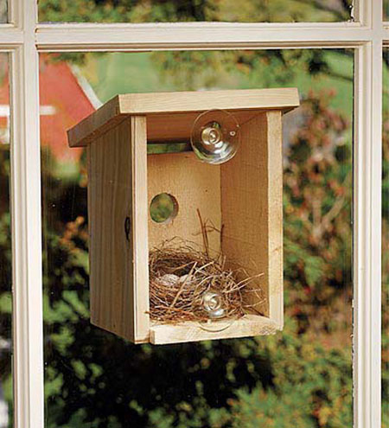
Виды скворечников.
Вид в окне
Любите наблюдать за птичками? Тогда по достоинству оцените этот скворечник, задняя стенка которого заменена на прозрачный пластик. Скворечник прикрепляется снаружи к окну с помощью специальных присосок. Теперь ваша семья может наблюдать, как поселившиеся в нем птички обустраивают гнездо, высиживают птенчиков. А семейство птичек с удовольствием понаблюдает за вами:)

Slide 15
Оригинальные разноцветные кормушки для птиц
Красный, желтый, зеленый (прямо как светофор) - именно в такие веселые цвета раскрашены эти необычные кормушки для птиц, сделанные из стальной сетки. В каждой из этих круглых штучек есть по три отверстия для разных видов семян. Вашим пернатым друзьям наверняка понравится!

Slide 16
Плетеный скворечник
Маленьких птичек наверняка привлечет вот такой симпатичный плетеный скворечник. Хотя он может привлечь и пчел, которые перепутают его с ульем:)

Slide 17
Декоративные желуди - кормушки для птиц
Птички наверняка стаями будут слетаться на эти декоративные кормушки, форма которых была подсказана дизайнеру самой природой.

Slide 18
Скворечник-кормушка "Пизанская башня"
Скворечник и кормушка в одном флаконе, вернее, в одной Пизанской башне! Ее верхушка легко наполняется кормом для птиц, а сама башня является удобным маленьким птичьим домиком. И для сада украшение, и для птиц угощение:)

Slide 19
Банджи-джампер
Необычная, потрясающая по своей простоте и креативу, а главное - недорогая кормушка для птиц! Правда, сдается нам, она - одноразовая:)

Slide 20
Кошка для птички?
"Катастрофический скворечник" придумал и воплотил французский дизайнер Frederic Levesque. Скворечник легко крепится к дереву, дому или к чему там его еще можно прикрепить.

Slide 21
Мы думаем, что птички не рискнут селиться в "катастрофическом скворечнике" и ему суждено будет остаться просто садовым украшением. А вы как думаете?

Slide 22
«Коммуналка»

Slide 23
«Пизанская башня»

Slide 26
Спасибо за внимание!

